Slide 1
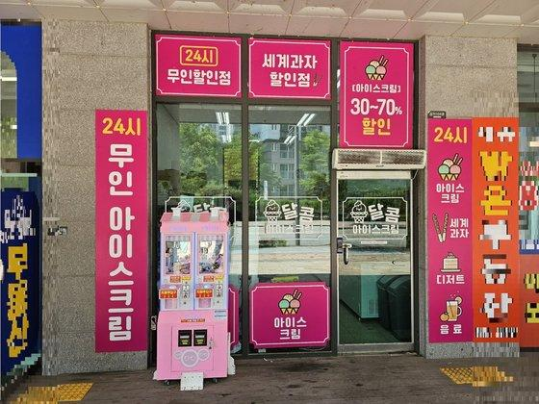
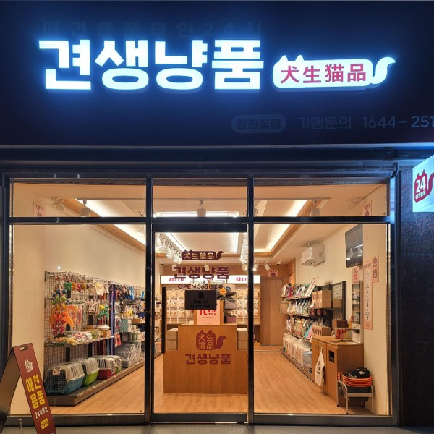
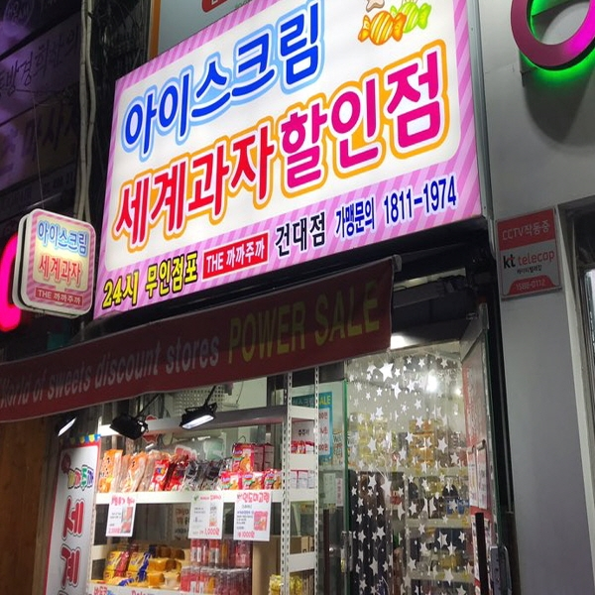
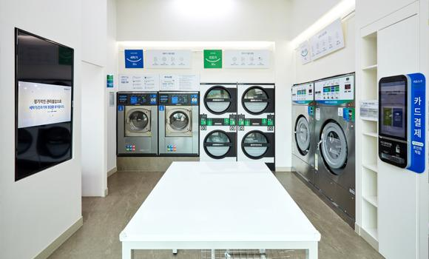
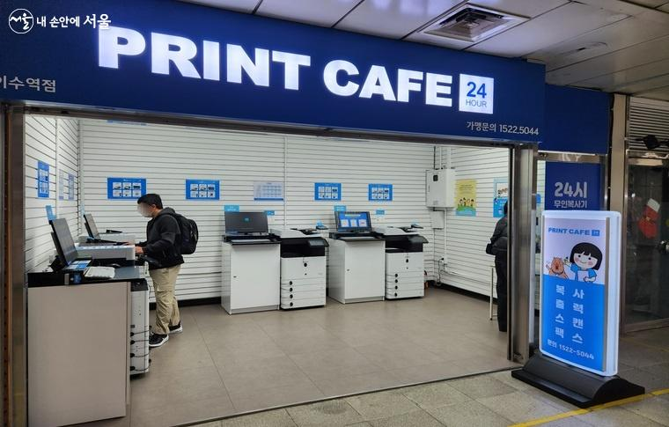
일상에서
마주할 수 있는
다양한 무인 매장들

Slide 2






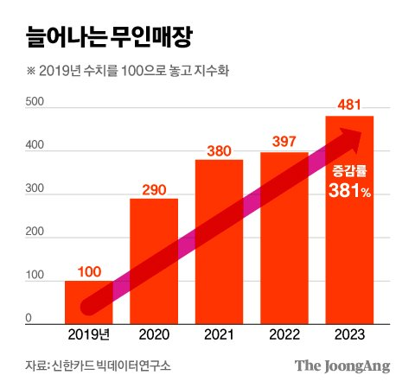
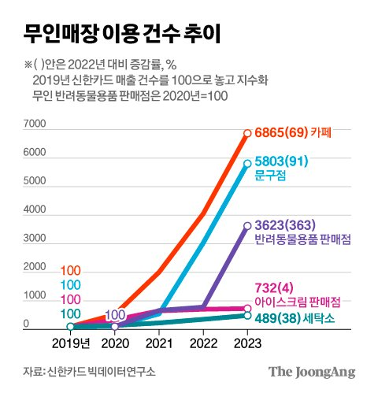
01. 프로젝트 선정 배경
01
프로젝트 선정 배경
chapter
무인매장의 성장
무인매장의 이용 추이 및 매출
2019년 수치를 100으로 놓고 지수화
2019년 수치를 100으로 놓고 지수화 (반려동물용품은 2020년)
신규 가맹점 수와 카드 이용 금액이
5년 사이 4.81배 증가
무인 아이스크림 판매점, 무인 반려동물용품 판매점,
무인 문구점과 세탁소, 무인 카페 등이
2019년 대비 폭발적인 성장을 보여줌
출처 : 중앙일보
Notes:
지난해 무인점포 신규 가맹점 수는 5년 사이 4.81배 늘었다. 카드 이용 건수와 이용 금액도 2019년 대비 각각 324%, 391% 불어났다. 2019년 수치를 100으로 놓고 연도별로 지수화한 데이터다. [출처:중앙일보] https://www.joongang.co.kr/article/25239170

Slide 3
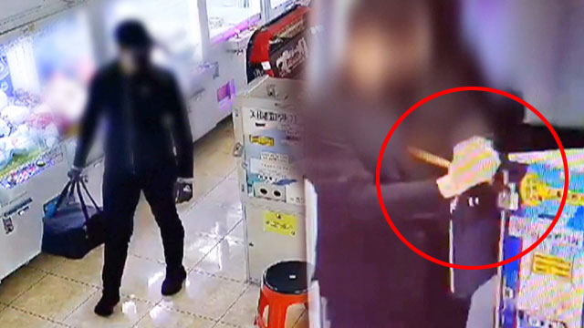
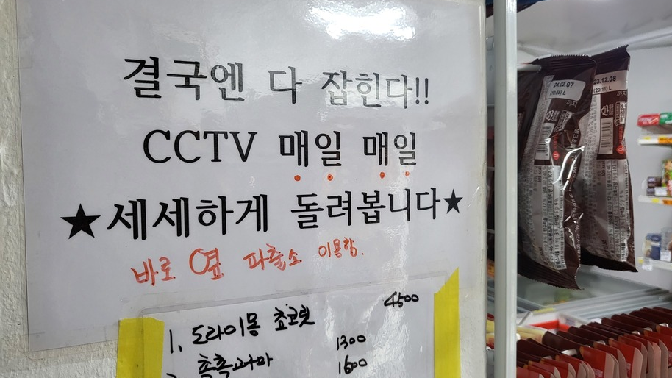
01. 프로젝트 선정 배경
01
프로젝트 선정 배경
chapter
무인매장의 범죄 양상
무인 매장의 절도 건수
(출처: 경찰청)
2021년: 월 평균 351건
2022년 1-6월: 월 평균 471건
-> 전년 대비 34% 증가
무인 매장의 범죄 유형
(출처: 한국형사·법무정책연구원)
1위: 절도
2위: 손괴 (키오스크 파괴 등)
Notes:
지난해 무인점포 신규 가맹점 수는 5년 사이 4.81배 늘었다. 카드 이용 건수와 이용 금액도 2019년 대비 각각 324%, 391% 불어났다. 2019년 수치를 100으로 놓고 연도별로 지수화한 데이터다. [출처:중앙일보] https://www.joongang.co.kr/article/25239170

Slide 4

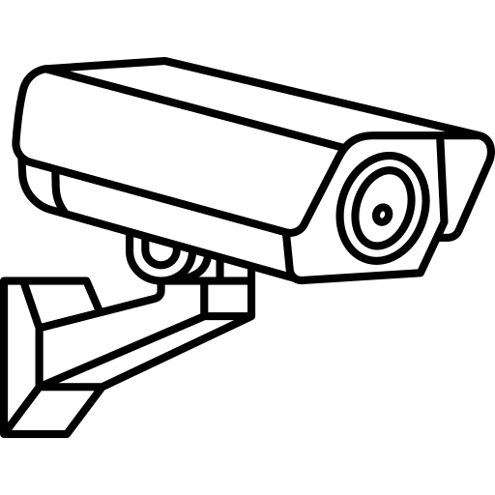



무인매장
고객 행동 탐지
- 구매, 절도, 파손 -
발표일
2024.08.08
팀원
딥러닝 1조: 강민지, 김예림, 김이영

Slide 5

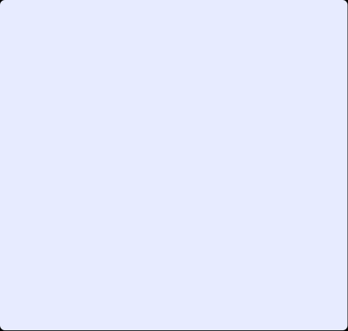
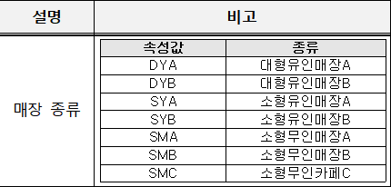
03. 데이터 소개
03
데이터 소개
chapter
실내 편의점 무인매장 고객 구매행동, 이상행동 데이터 활용
출처 : AIHub
01. 구매행동 데이터
구매
02. 이상행동 데이터
파손
절도
‘무인매장’에 해당하는 SMA (소형무인매장A), SMB (소형무인매장B) 만 추출

Slide 6




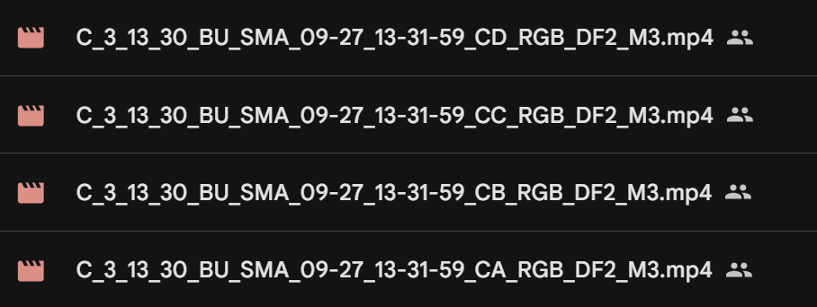
04.데이터 전처리1
04
영상 추출
chapter
영상 추출 방법
해결방안
중복된 영상이 추출되는 것을 방지하기 위해 촬영 시간을 고려
다른 각도에서 촬영한
동일한 영상이 존재
(영상별로 3~4개)
중복된 영상들은
촬영 시간이 분 단위로 동일
데이터
같은 날짜와 시간

Slide 7
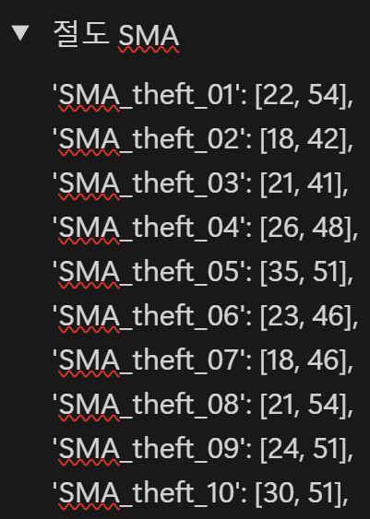
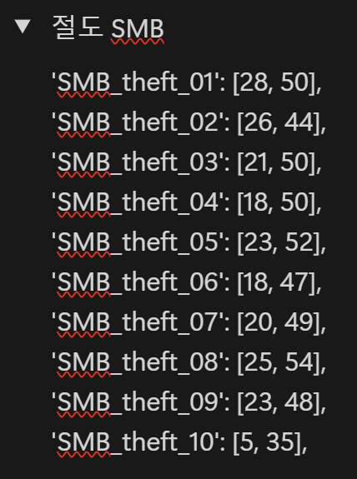
04.데이터 전처리1
04
클립 추출
chapter
클립 추출 방법
해결방안
원본 영상의 길이는 총 1분
구매, 절도, 파손이 명확하게 드러나는 부분만
20-30초 가량 추출
영상 길이가 모두 동일하지 않은 문제 발생
딥러닝 시 padding을 통해
영상 길이를 모두 동일하게 편집
데이터

Slide 8
05. Mediapipe
05
Mediapipe 단독 사용
chapter
문제
해결 방안
문제 1: 사람을 인식하는 속도가 지나치게 느림
시도 1: 신뢰도 조정
시도 2: 배경 차감
문제 2: 인간이 아닌 키오스크가 인식되는 문제
시도 3:
Landmark의 상대적 위치를 인식
> 여전히 해결되지 않음

Slide 9

05. yolov8 & Mediapipe
chapter
05
YOLOv8 & MediaPipe
YOLOv8: 사람을 찾음
MediaPipe: 바운딩 박스 안에서 Landmark 지정
> YOLOv8로 인간을 탐지한 후, MediaPipe로 Landmark로 지정

Slide 10
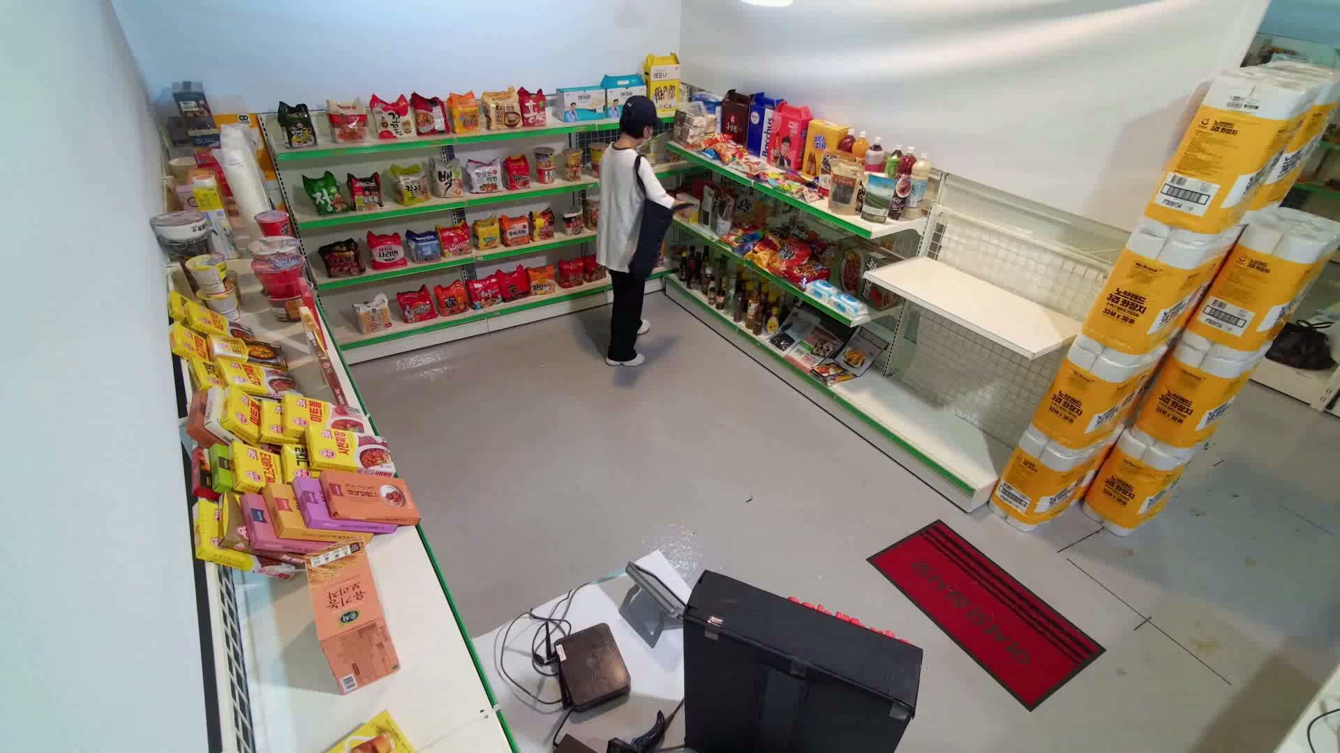
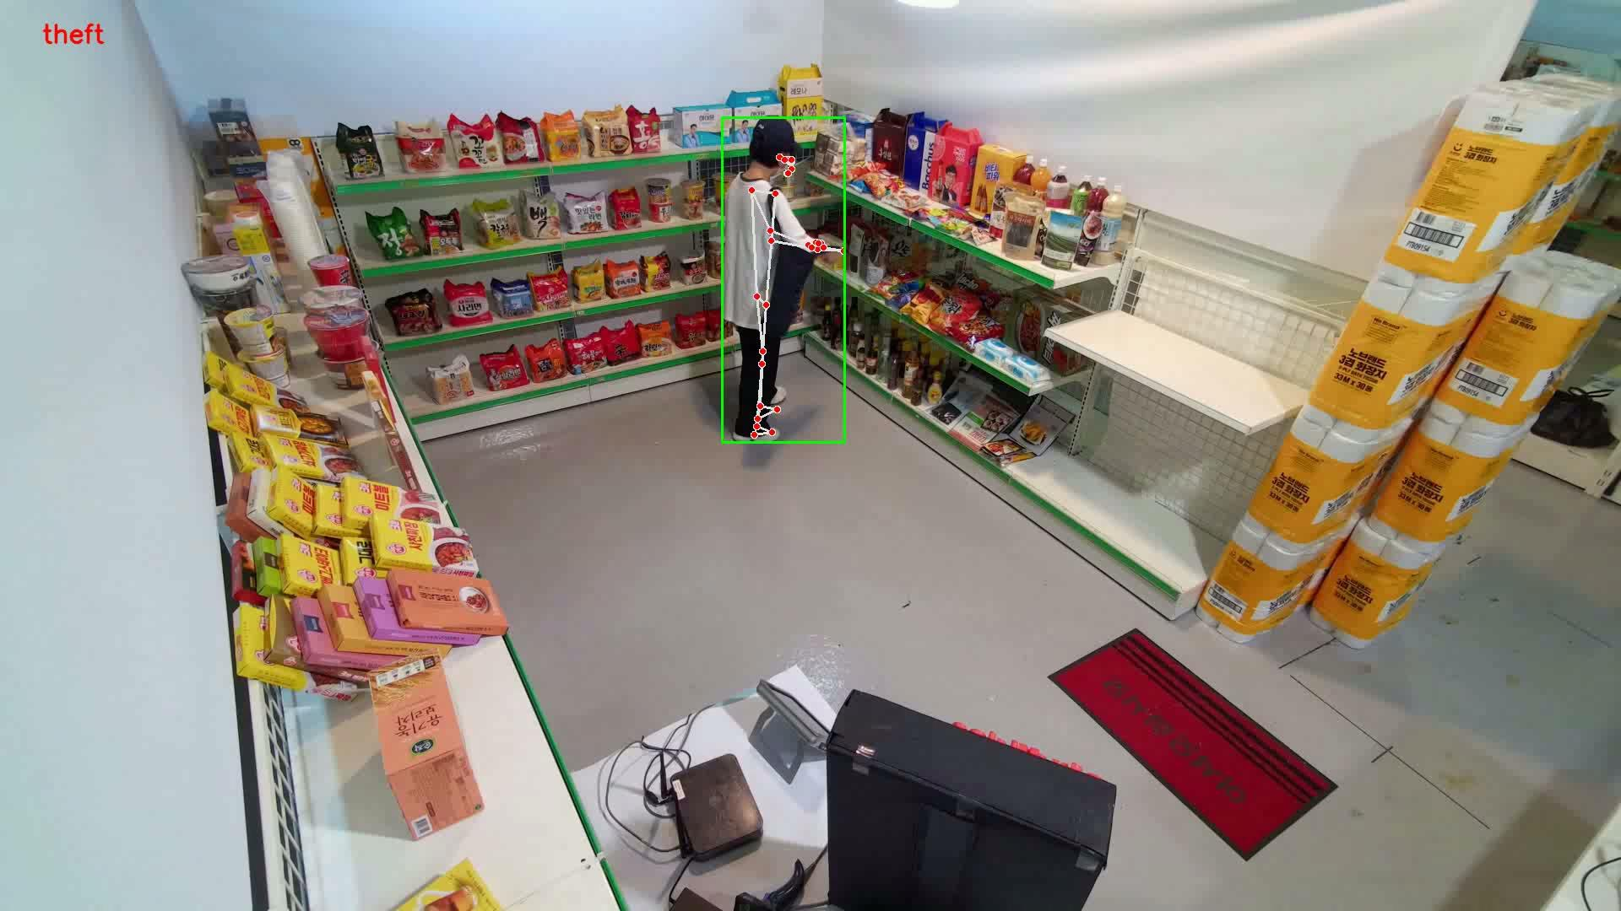
03. 데이터 소개
05
YOLOv8 & MediaPipe-문제해결
chapter
문제 1: 사람을 너무 늦게 인식함
MediaPipe만 사용 시 13초 후 사람을 인식
YOLOv8 + MediaPipe 함께 사용 시 영상 시작과 동시에 인식

Slide 11
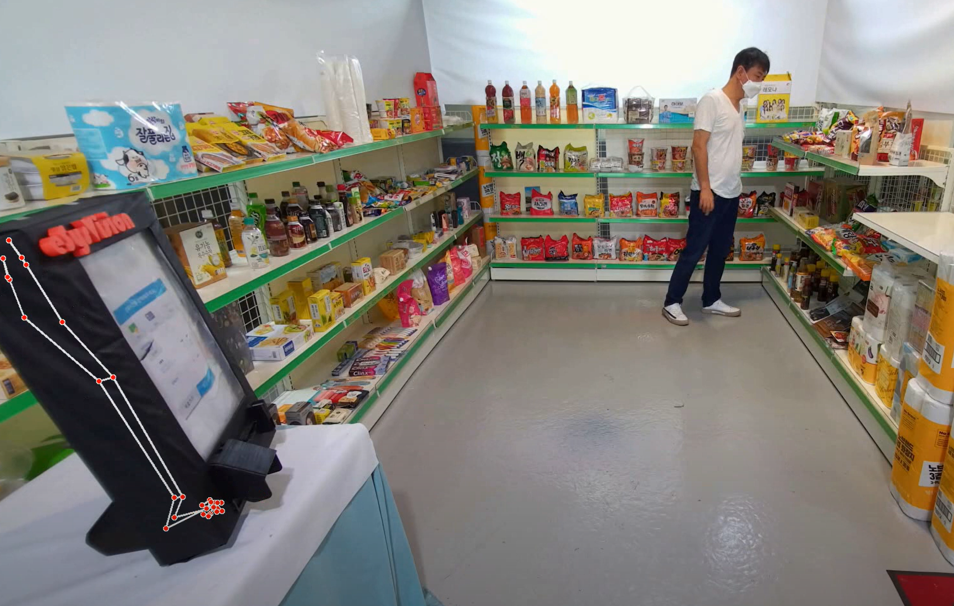
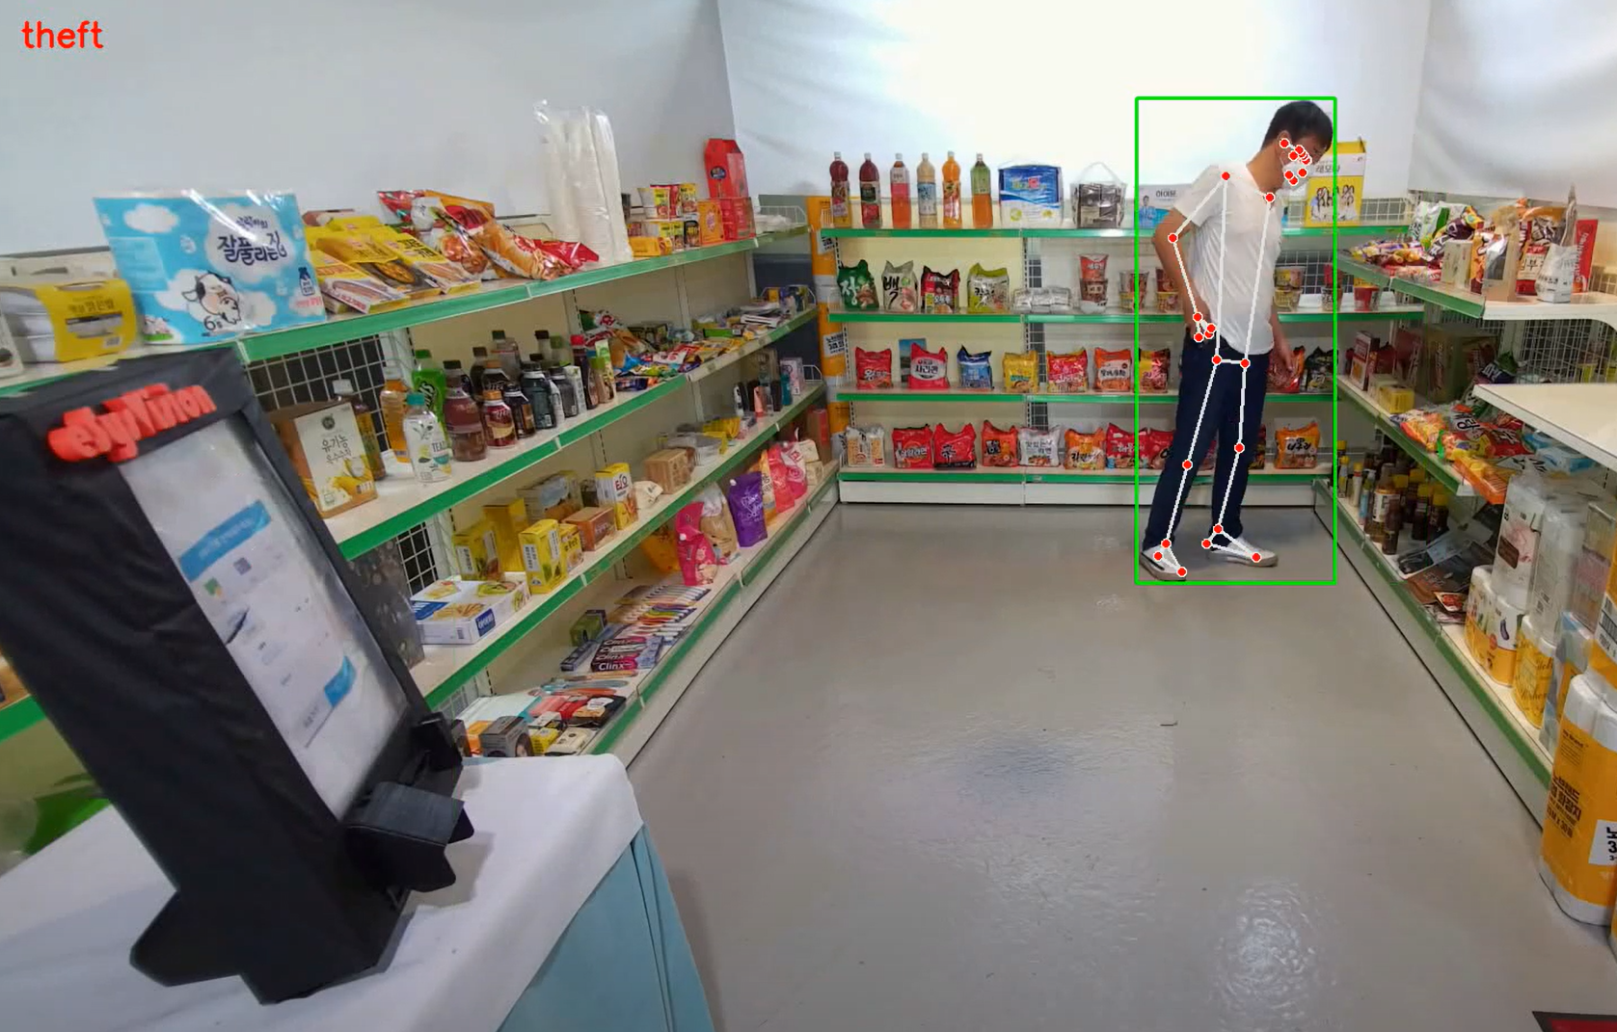
05. 모델학습2
05
YOLOv8 & MediaPipe-문제해결
chapter
문제 2: 키오스크를 사람이라고 인식함
MediaPipe만 사용했을 때
YOLOv8 + MediaPipe

Slide 12
05. 하이퍼파라미터 튜닝
chapter
05
Data Split
Train Test Split → 학습 전 Train, Test Set을 8:2로 split
K-fold Cross Validation을 이용하여 (cv=5) Train Set을 다시
Train, Validation Set으로 나눔
K-fold Cross Validation →

Slide 13
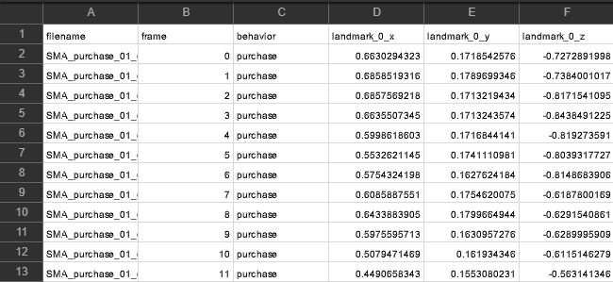
05. 하이퍼파라미터 튜닝
chapter
05
Landmark 저장
x 좌표: 가로 방향 좌표
y 좌표: 세로 방향 좌표
z 좌표: 깊이 좌표 (카메라와의 거리)
vis: 랜드마크의 가시성
(x, y), (x, y, z), (x, y, vis),
(x, y, z, vis) 등 다양한 LandMark
조합을 고려한 결과
(x, y, z)가 가장 우수한 성능을 보임
최종 CSV 파일
Notes:
Mediapipe의 랜드마크 데이터에서 x, y, z, visibility (vis)는 다음과 같은 의미를 가집니다:
x: 이미지의 가로 방향 좌표입니다.
y: 이미지의 세로 방향 좌표입니다.
z: 깊이 좌표입니다. 카메라와의 거리 정보를 나타내며, 단위는 이미지의 크기에 따라 상대적인 값으로 제공됩니다. 깊이 좌표는 2D 이미지에서 3D 위치를 추정하는 데 사용됩니다. 값이 양수이면 카메라에서 멀어지는 방향을 의미하고, 음수이면 카메라에 가까워지는 방향을 의미합니다.
visibility (vis): 랜드마크가 이미지에서 얼마나 잘 보이는지를 나타내는 값입니다.
이 값을 사용하여 랜드마크의 위치와 가시성을 나타냅니다.
일반적으로 x, y, z 좌표는 랜드마크의 위치를 나타내며, visibility는 해당 랜드마크가 이미지에서 얼마나 신뢰할 수 있는지를 나타냅니다.

Slide 14
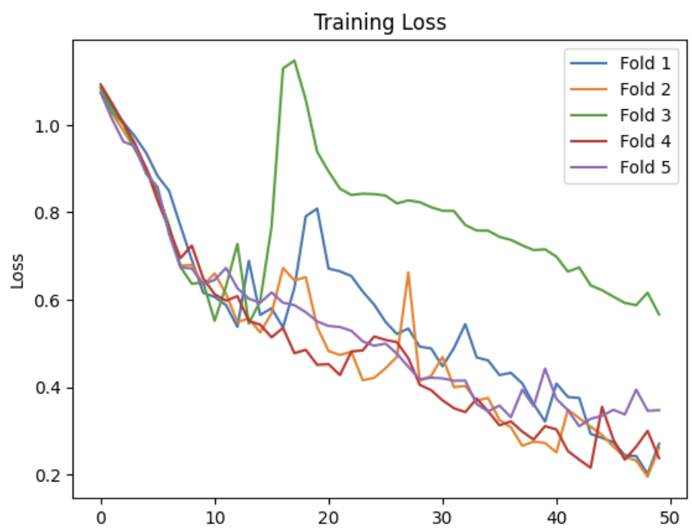
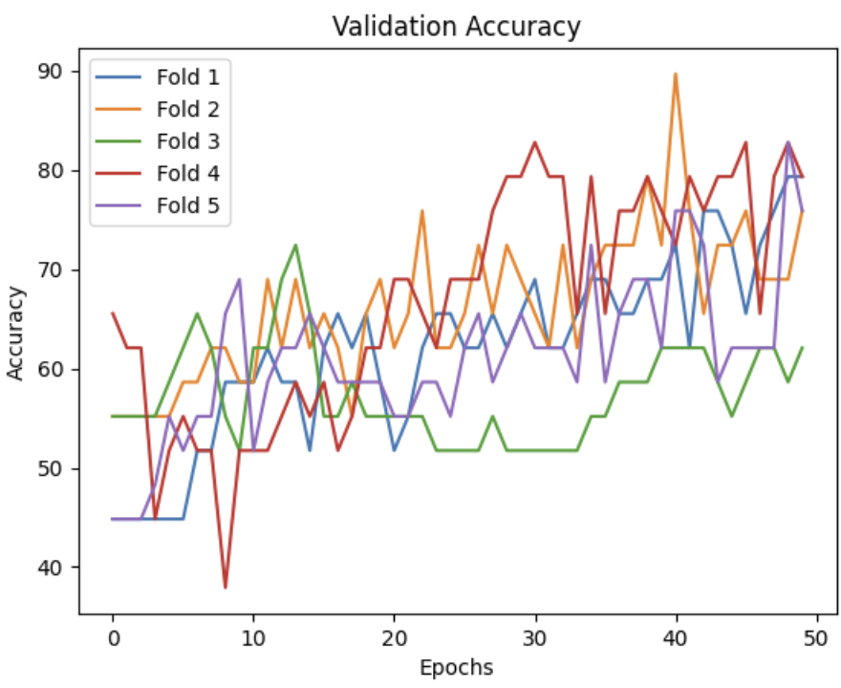
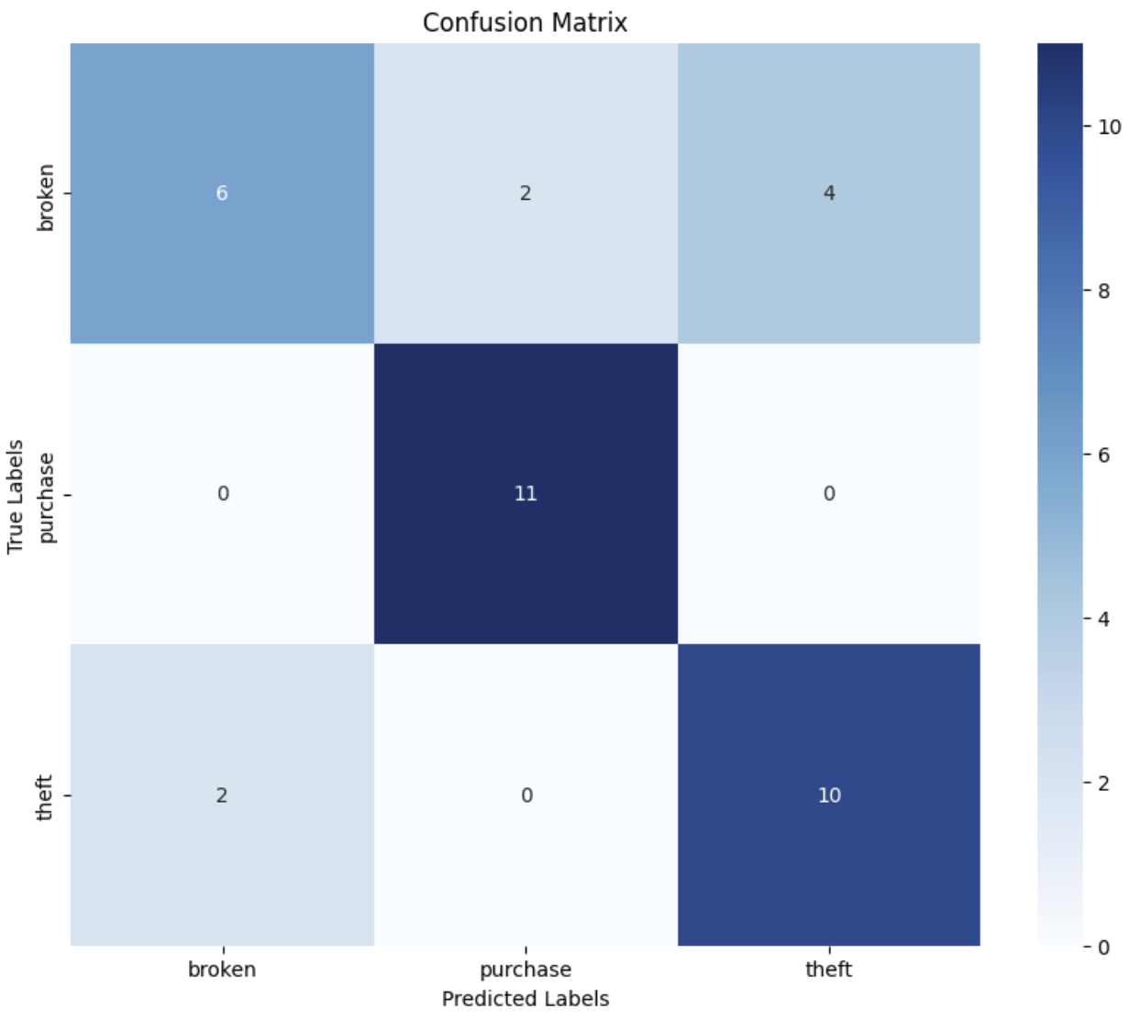
05. 하이퍼파라미터 튜닝
chapter
05
LSTM 초기 모델
6
2
4
0
11
0
2
0
10
Mean Validation Accuracy: 62.80%
Test Accuracy: 77.14%

Slide 15
05. 하이퍼파라미터 튜닝
chapter
05
데이터 증강
Train Set에만 데이터를 증강
x, z 좌표 반전
x 좌표는 좌우 대칭, z 좌표는 깊이 반전
노이즈 추가
평균이 0이고 표준편차가 0.1인 정규분포에서, 무작위 값을 추출하여 더함
무작위 시프트
각 좌표 값에 -0.01에서 0.01 사이의 무작위 값을 더함
> 일반화 성능 향상을 목표로 함

Slide 16
05. 하이퍼파라미터 튜닝
chapter
05
하이퍼파라미터 튜닝
learning_rate: 0.01, 0.001, 0.0001
batch_size: 16, 32, 64
num_epochs: 50, 100
hidden_size: 64, 128, 256
num_layers: 2, 3, 4
dropout: 0.2, 0.3, 0.5, 0.7
> 최적 파라미터 → learning_Rate:0.001, batch_size:16, num_epochs:100,
hidden_size:256, num_layers:2, dropout:0.3

Slide 17
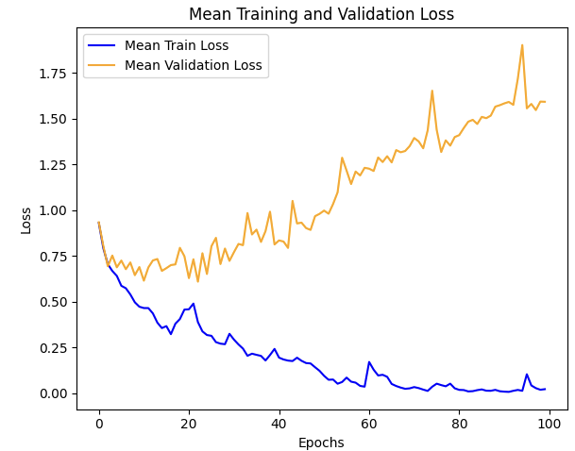
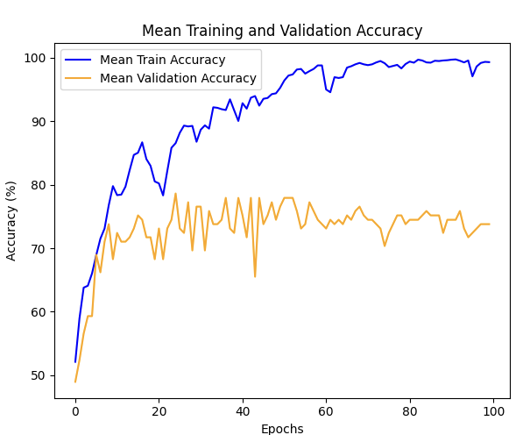
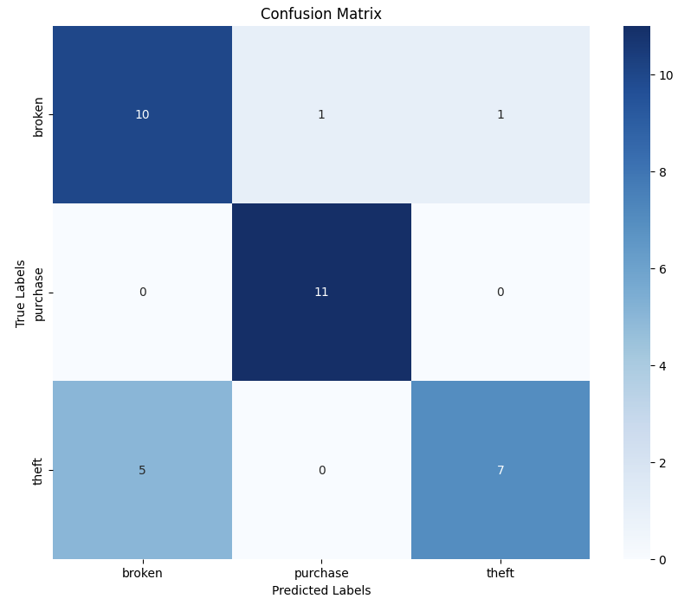
05. 하이퍼파라미터 튜닝
chapter
05
LSTM 두 번째 모델
10
1
1
0
11
0
5
0
7
Mean Validation Accuracy: 73.79%
Test Accuracy: 80.00%

Slide 18
05. 하이퍼파라미터 튜닝
chapter
05
오버피팅 방지
양방형 LSTM
시퀀스를 양쪽 방향으로 처리
배치 정규화
각 배치마다 평균과 표준편차를 이용하여 데이터를 정규화
학습률 스케일링
학습 과정에서 학습률을 동적으로 조절
> 최적 파라미터 → learning_Rate:0.0000275, batch_size:32, num_epochs: 250,
hidden_size: 256, num_layers: 2, dropout: 0.2

Slide 19
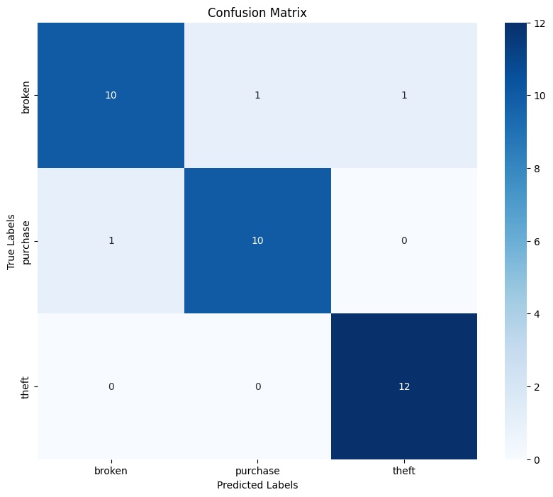
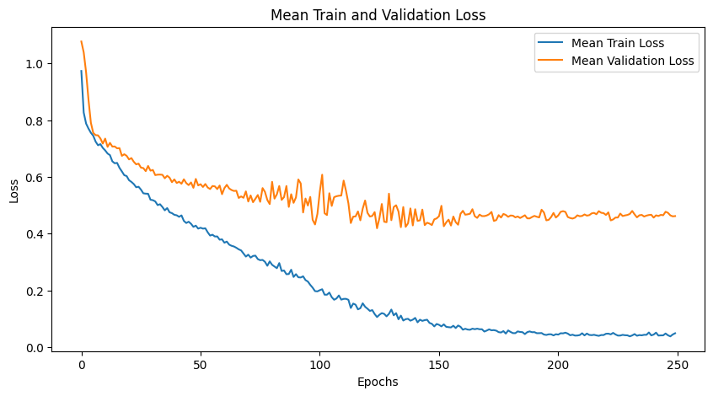
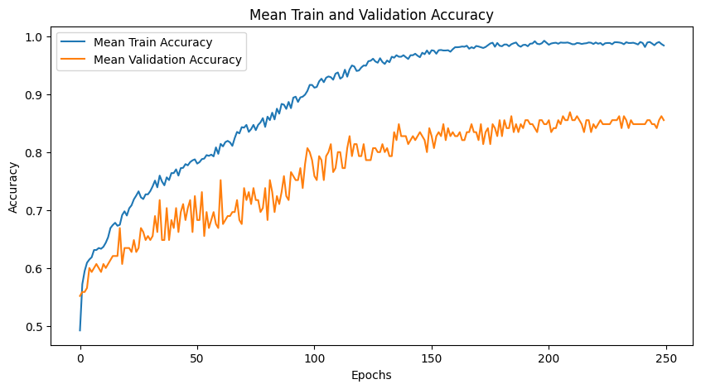
05. 하이퍼파라미터 튜닝
chapter
05
LSTM 최종 모델
10
1
1
1
10
0
0
0
12
Mean Validation Accuracy: 85.52%
Test Accuracy: 91.43%

Slide 20
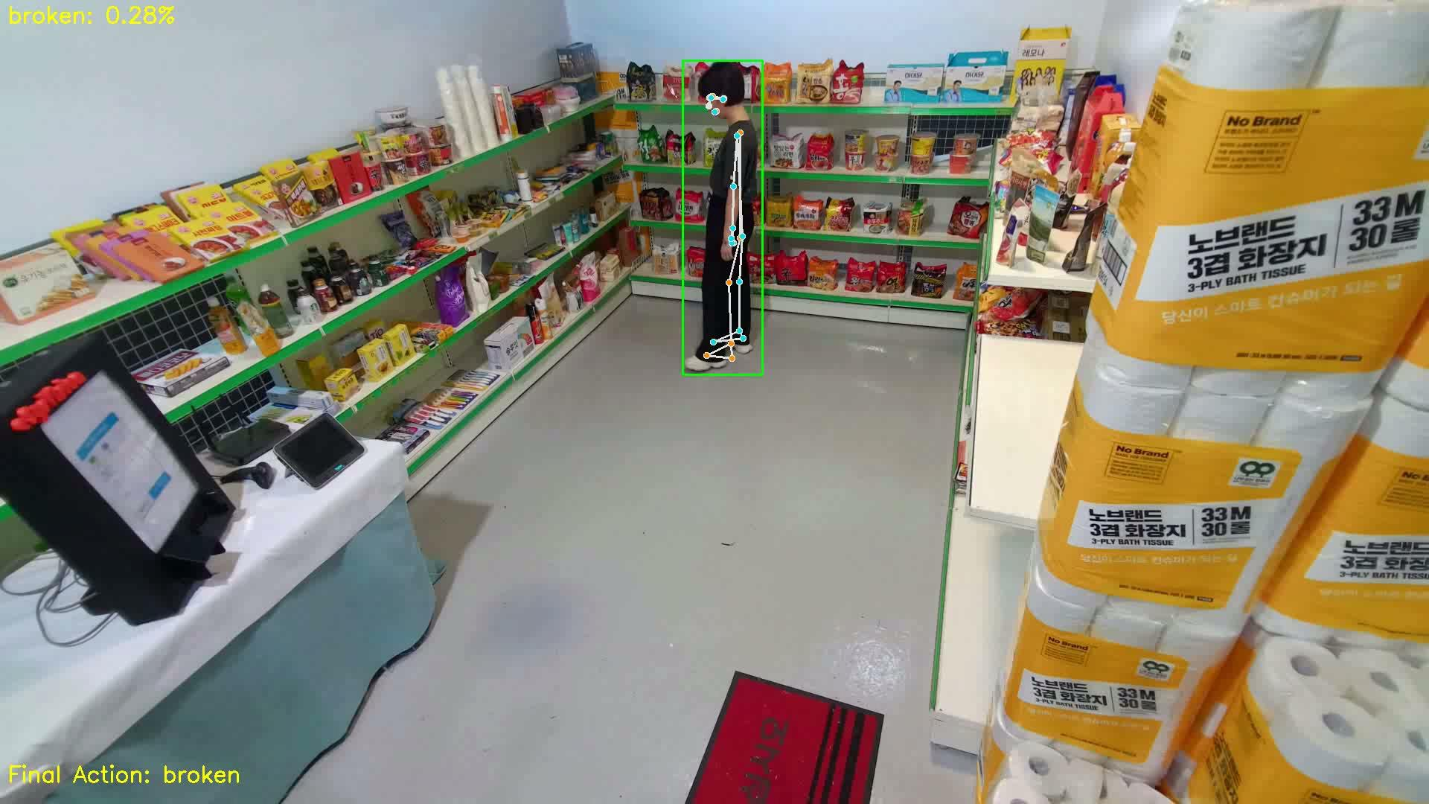
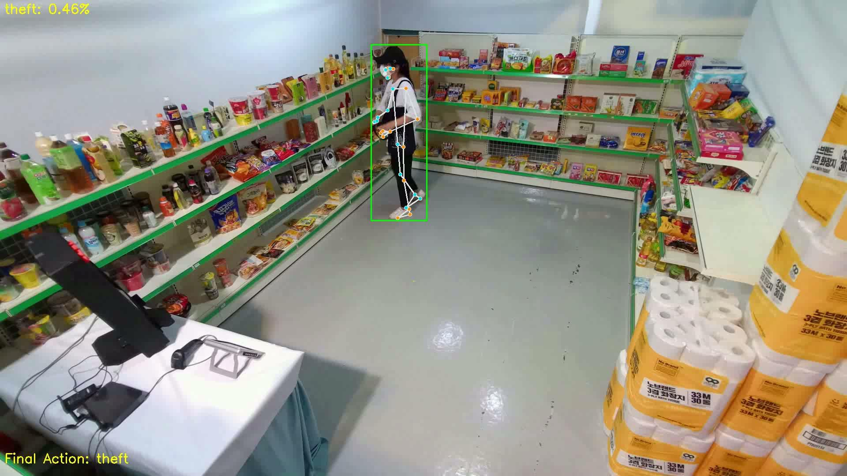
06. 모델 평가
chapter
06
모델 평가-LSTM 라벨링 테스트
최종 모델을 Test Set의 Landmark CSV 파일에 적용하여 최종 예측 라벨을 도출
해당 라벨과 예측 확률을 영상에 고정하여 시각화
Broken(파손)
Theft(절도)

Slide 21
06. 모델 평가
06
기대 효과 및 개선 방안
chapter
기대 효과
개선 방안
현재는 무인매장 관리자가
CCTV 전체를 들여다보고 있음
지금까지의 분석을 통해서
이미 기록된 영상에 대해
고객 행동 분류를 자동화할 수 있음
데이터
Flask를 이용한
실시간 동영상 탐지
CCTV 영상을 스트리밍하며
실시간으로 Landmark 추출
LSTM 모델로
즉시 이상행동을 탐지하고
관리자에게 알림을 보냄

Slide 22
Thank You
발표일
2024.08.08
팀원
딥러닝 1조: 강민지, 김예림, 김이영

Slide 23
출처
데이터셋:
실내(편의점, 매장) 사람 구매행동 데이터
https://www.aihub.or.kr/aihubdata/data/view.do?currMenu=115&topMenu=100&dataSetSn=71549
실내(편의점, 매장) 사람 이상행동 데이터
https://www.aihub.or.kr/aihubdata/data/view.do?currMenu=115&topMenu=100&aihubDataSe=data&dataSetSn=71550
<a href="https://www.flaticon.com/kr/free-icons/-" title="보안 카메라 아이콘">보안 카메라 아이콘 제작자: Amethyst prime - Flaticon</a>

